Slide 1
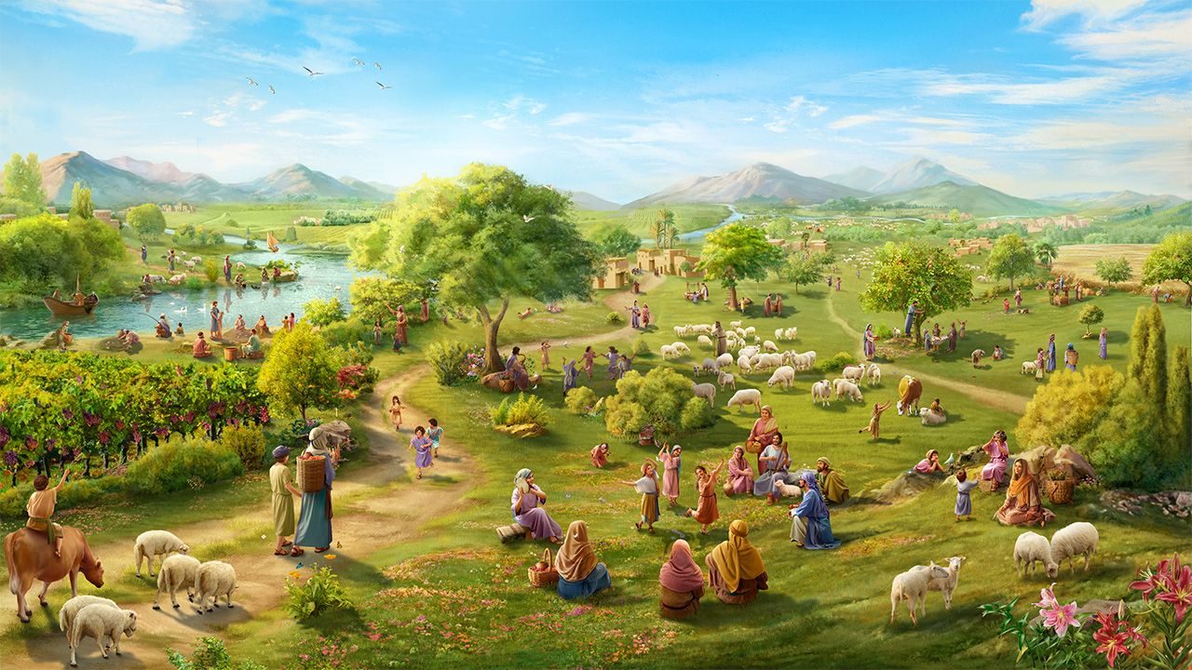
ورثة الوعود، و أسرى الرجاء
الدرس 9 ليوم 29 نوفمبر 2025

Slide 2
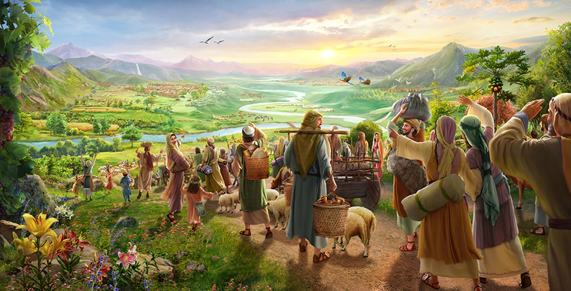
'ارْجِعُوا إِلَى الْحِصْنِ يَا أَسْرَى الرَّجَاءِ، فَأَنَا أُعْلِنُ الْيَوْمَ أَنِّي أُضَاعِفُ لَكُمُ الأَجْرَ لِقَاءَ مَا عَانَيْتُمْ مِنْ وَيْلاتٍ. '
(زكريا (12:9

Slide 3

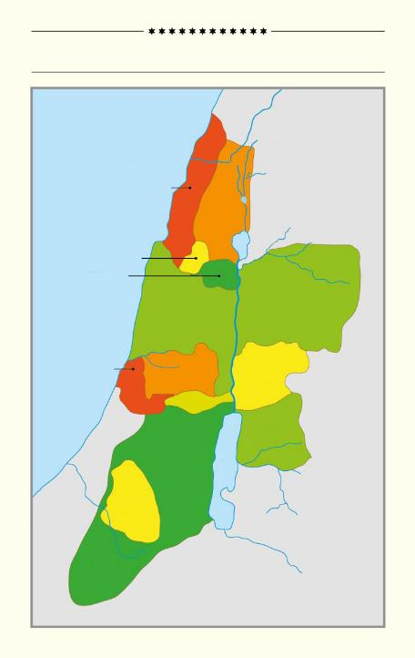
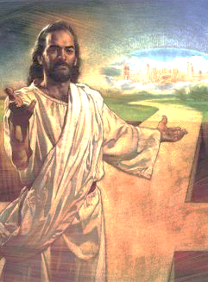
أسباط إسرائيل الاثنا عشر
يتناول جزء كبير من سفر يشوع، الإصحاح 13 إلى 21، توزيع أرض كنعان بين قبائل إسرائيل المختلفة.
Mediterranean Sea
بين الإشارات إلى الأماكن والشعوب والقبائل، يمكننا رؤية أرض كانت بالفعل إرث لإسرائيل، لكنها في الوقت نفسه لم تكن تملك بالكامل بعد.
ASER
NEPHTHALI
موت يسوع يؤكد لنا أننا ورثنا الأرض التي فقدها آدم وحواء ذات يوم. ومع ذلك، ما زلنا "أسرى الأمل" في الحصول عليه.
ZEBULON
ISSACHAR
MANASSEH
MANASSEH
الأرض التي فُقِدت
الأرض التي يمنحها الله
غزو الأرض
احتفظ بالهدية
الأراضي المستعادة
DAN
GAD
A
EPHRAIM
BENJAMIN
RUBEN
B
JUDAH
C
SIMEON
B'
A'

Slide 4



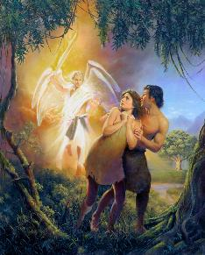
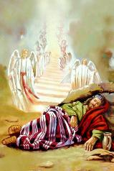
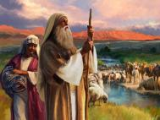
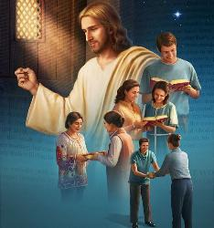
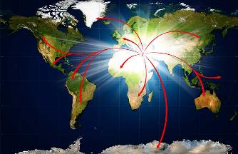
الأرض التي فُقِدت
“'فَأَخْرَجَهُ مِنْ جَنَّةِ عَدْنٍ لِيَفْلَحَ الأَرْضَ الَّتِي أُخِذَ مِنْ تُرَابِهَا. '
(تكوين :323(
عين الله آدم وحواء حكام لهذا العالم (تكوين -27:128)، ووضعهما في جنة عدن (تكوين 8:2).
وعندما عصوا الله، طردوا من هناك (تكوين 23:3). لقد فقدوا سيطرتهم على الأرض.
لكن الله كان لديه خطة لاستعادة الأرض المفقودة للبشرية. في المرحلة الأولى، أعطى إبراهيم وإسحاق ويعقوب قطعة صغيرة من الأرض: كنعان (تكوين -14:1315).
تدريجيا، كان التملك يمتد إلى كل الأرض، حيث كان علم الله يصل إلى كل شعب وأمة (اشعياء9:11 ).
أدى عصيان إسرائيل إلى تغيير في الخطط الأصلية. أقام الله أبناء إبراهيم من الحجارة ليورثوا وعوده: نحن (لوقا 8:3 عبرانيين 12-11:6 ).

Slide 5



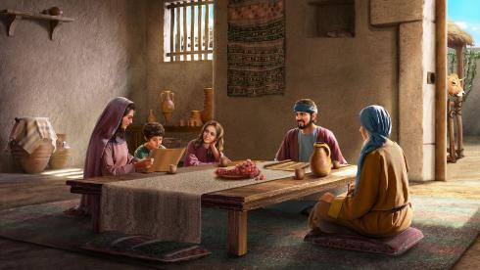
الأرض التي يمنحها الله
'لِلرَّبِّ الأَرْضُ وَكُلُّ مَا فِيهَا. لَهُ الْعَالَمُ، وَجَمِيعُ السَّاكِنِينَ فِيهِ. '(مزمور 24:1)
تماما كما لم يفعل آدم وحواء شيئا ليحققا جنة عدن، لم يفعل إبراهيم وذريته شيئا ليحققوا الأرض الموعودة. كان هدية من الله.
يمكننا مقارنة هذه الهدية بمنزل مستأجر. على الرغم من أن إسرائيل كان بإمكانها العيش في كنعان، إلا أن الأرض بقيت ملكا لله (مزمور 24:1).
مالك المنزل هو من يهتم بصيانة السقف والسباكة وما إلى ذلك. وبالمثل، الله هو من وفر المطر وحمى المحاصيل وما إلى ذلك، حتى تعيش إسرائيل بثقة في الأرض التي منحها الله لهم.
كما في عدن، كان هناك إيجار "الدفع": الطاعة (لاويين 20:22). كان الأمر حقا مسألة علاقة: محبة الله والاستمتاع ببركاته.
الأمس، كما اليوم، لا يزال الأمر مسألة إيمان (عبرانيين 11:9-13).

Slide 6


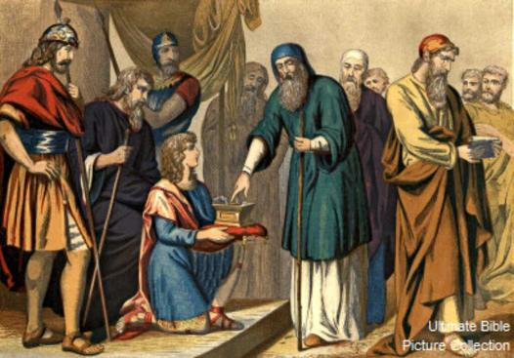
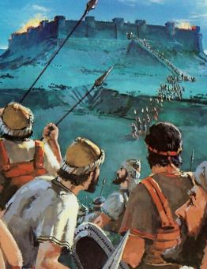
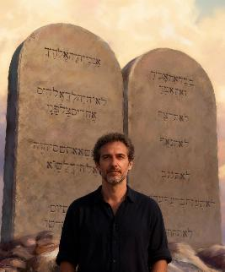
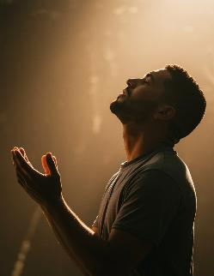
غزو الأرض
“'وَقَسِّمْهَا لِتَكُونَ مِيرَاثاً لِلتِّسْعَةِ الأَسْبَاطِ وَنِصْفِ سِبْطِ مَنَسَّى، '
(يشوع 7:13)
عندما أصبح يشوع كبيرا في السن، أمره الله بتقسيم الأرض بين قبائل إسرائيل، بما في ذلك الأراضي التي لم تغزو (يشوع 13:1-7).
كانت الأرض ملكهم، لكن لا يزال عليهم بذل جهد لامتلاكها. الله لا يتصرف بشكل مستقل عن الإنسان؛ يريدنا أن نقوم بدورنا.
ورغم أنهم قاتلوا من أجل النصر، إلا أن نجاحهم لم يكن بفضل جدارتهم الخاصة، بل بفضل الله (تثنية 9:5). مثل إسرائيل، لا يمكننا فعل شيء لنحصل على الخلاص ونورث الوعود. (أفسس 2:8-9؛ غلاطيون 3:29). لكن إذا قاتلوا... ماذا يجب أن نفعل اليوم؟
بمجرد الخلاص، يطلب الله أمرين من ورثته: الطاعة (فيلبي 2:12); والامتنان (عبرانيين 12:28).

Slide 7

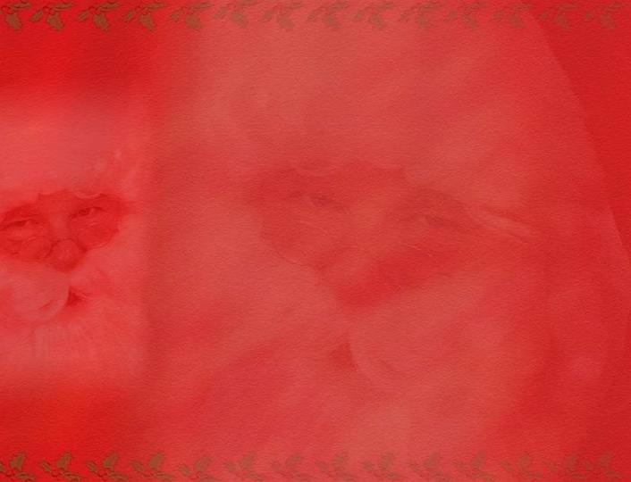
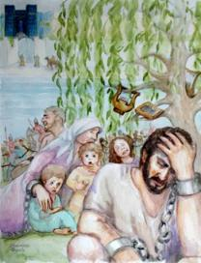
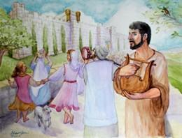
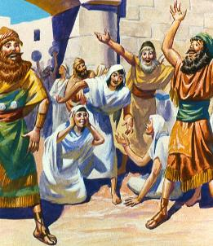
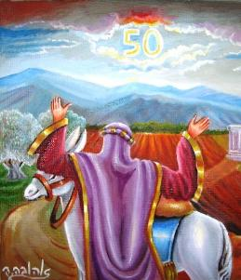
احتفظ بالهدية
“'أَمَّا الأَرْضُ فَلا تُبَاعُ مُطْلَقاً لأَنَّ لِي الأَرْضَ، وَأَنْتُمْ غُرَبَاءُ وَنُزَلاءُ عِنْدِي. '
(لاويين 23:25)
بمجرد استلام الميراث، كانت هناك قواعد خاصة تحكم استخدام الأرض: سنة الإجازة واليوبيل) كل خمسين سنة، كان يُعاد توزيع الأراضي بين العائلات، وتُحرر العبيد، وتُسترجع الأراضي التي تم بيعها، لتجنب احتكار الأرض أو تراكم الثروة عند قلة من الناس.(.
سنة السبتية، وهي امتداد واسع النطاق للسبت، سمحت للأرض بالراحة (لاويين 5-2: 25 ). كان عدم الالتزام بهذا القانون أحد أسباب النفي (2 أخبار الايام 21-20:36).
تضمنت اليوبيل إعادة الأراضي إلى أصحابها الأصليين، متجنبا عدم المساواة الاجتماعية (لاويين 25:10، 23، 40-41).
في جوهر, هذا هو الهدف الرئيسي للإنجيل: محو التمييز بين الغني والفقراء، وبين صاحب العمل والموظف، والمميزين والمحرومين، ووضعنا جميعا على قدم المساواة من خلال إدراك حاجتنا الكاملة لنعمة الله.

Slide 8

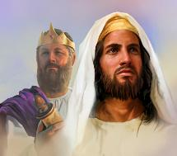
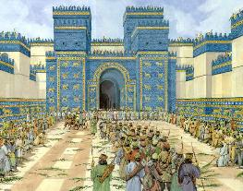
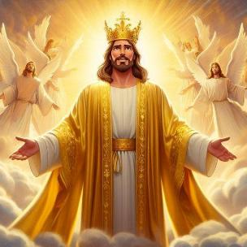
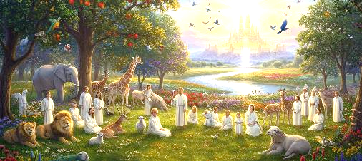
الأرض المستعادة
“'وَيُقِيمُونَ فِي الأَرْضِ الَّتِي وَهَبْتُهَا لِعَبْدِي يَعْقُوبَ الَّتِي سَكَنَ فِيهَا آبَاؤُكُمْ، فَيَسْكُنُونَ فِيهَا هُمْ وَأَبْنَاؤُهُمْ وَأَحْفَادُهُمْ إِلَى الأَبَدِ. وَيَكُونُ عَبْدِي دَاوُدُ رَئِيساً عَلَيْهِمْ مَدَى الدَّهْرِ. ' (حزقيال 25:37)
بسبب عصيانهم، تم اقتلاع إسرائيل من أرضهم وطرد في بابل. لكن الله لم يتخل عنهم.
وعدهم بإعادتهم، ومنحهم الأرض إلى الأبد، وجعل داود ملكا عليهم (حزقيال 37:25). لكن إسرائيل لم تملك تلك الأرض إلى الأبد، وكان داود ميتا منذ زمن طويل. فماذا تعني هذه النبوءة إذا؟
هنا يعلن يسوع، الملك الحقيقي الذي يحكم إلى الأبد. الذي، من خلال دمه، يضمن لنا ميراثا أبدي.
هو تحقيق جميع الوعود (رومية 8:15؛ 2 كورنثوس 20:1). في الله نتلقى البركات الآن، وفي المستقبل الميراث الموعود (بطرس الأول 4-3:1). قريبا، ستطأ أقدامنا الأرض الموعودة.

Slide 9

"بسبب عصيان الله، فقد آدم وحواء عدن، وبسبب الخطيئة لعنت الأرض كلها. ولكن إذا اتبع شعب الله تعليماته، فستستعيد أرضهم الخصوبة والجمال. أعطاهم الله نفسه التوجيهات فيما يتعلق بثقافة الأرض، وكان عليهم التعاون معه في ترميمها. وهكذا ستصبح الأرض كلها، تحت سيطرة الله، درسا موضوعيا للحقيقة الروحية. كما في طاعة قوانينه الطبيعية يجب أن تنتج الأرض كنوزها، كذلك في طاعة قانونه الأخلاقي تعكس قلوب الناس صفات شخصيته."
EGW (Christ's Object Lessons, p. 289)

